Slide 1
Notes:
Tvy2202-HVT-BienHoa

Slide 2
Cho biết những đồ vật sau có dạng hình gì?
Hình
hộp
chữ
nhật
Hình
hộp
chữ
nhật
Hình
lập
phương
Hình
hộp
chữ
nhật
Notes:
Tvy2202-HVT-BienHoa

Slide 3
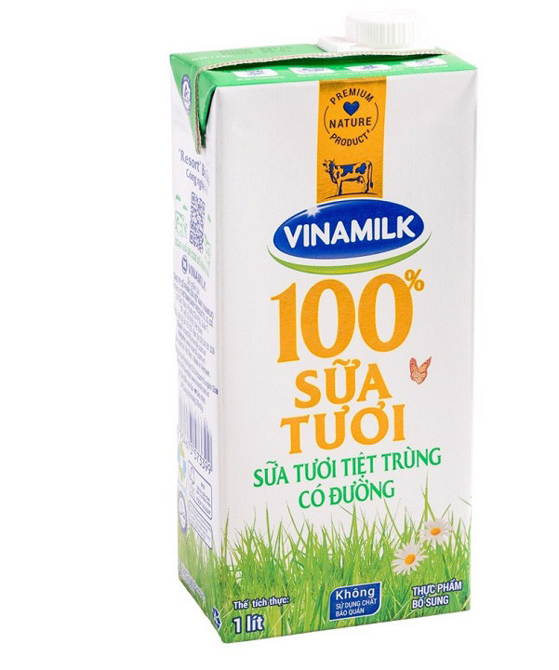
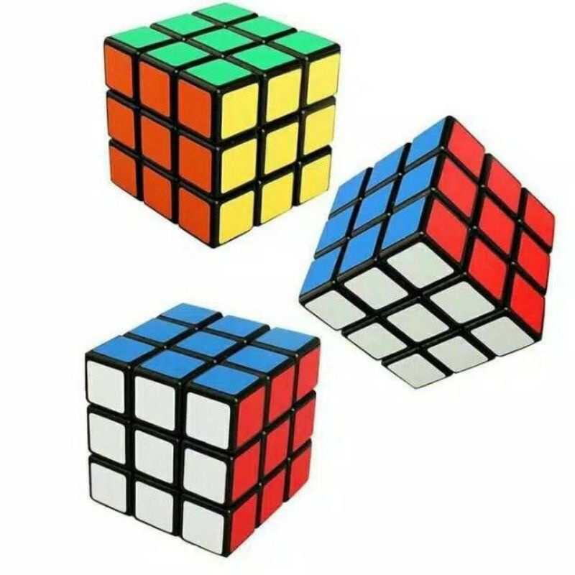
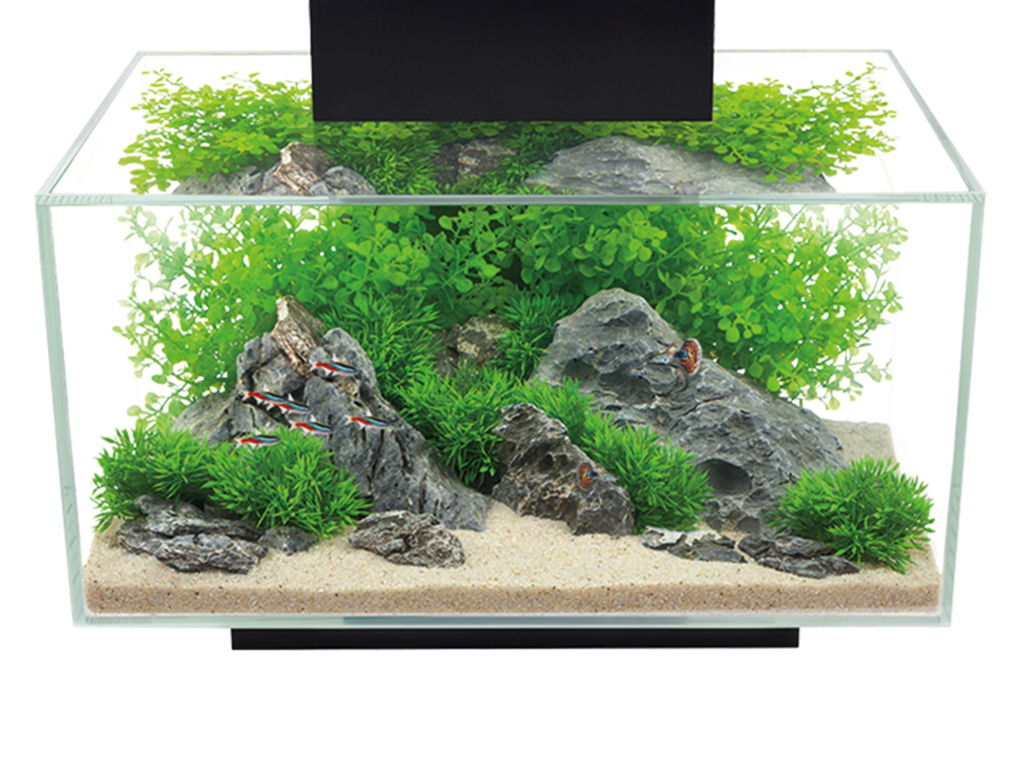
Chương 3: HÌNH HỌC TRỰC QUAN
CÁC HÌNH KHỐI TRONG THỰC TIỄN
BÀI 1: HÌNH HỘP CHỮ NHẬT –
HÌNH LẬP PHƯƠNG
Notes:
Tvy2202-HVT-BienHoa

Slide 4
BÀI 1: HÌNH HỘP CHỮ NHẬT – HÌNH LẬP PHƯƠNG
HĐKP1: Hình nào dưới đây có sáu mặt đều là hình chữ nhật?
Notes:
Tvy2202-HVT-BienHoa

Slide 5
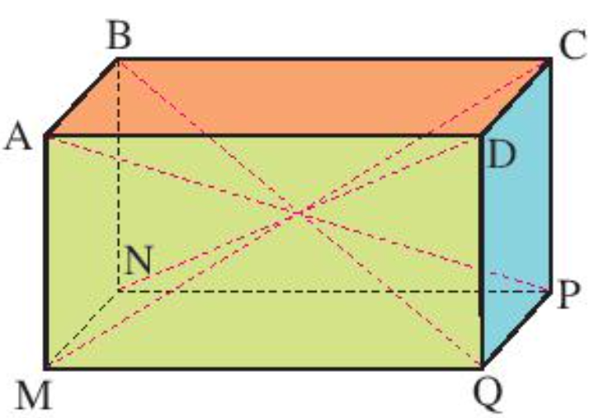
BÀI 1: HÌNH HỘP CHỮ NHẬT – HÌNH LẬP PHƯƠNG
Hình hộp chữ nhật ABCD MNPQ trong Hình 3 có
- Tám đỉnh A, B, C, D, M, N, P, Q
- Mười hai cạnh: AB, BC, CD, AD, MN, NP, PQ, MQ, AM, BN, CP, DQ
- Ba góc vuông ở mỗi đỉnh. Chẳng hạn, 3 góc vuông ở đỉnh A: góc BAD, góc BAM, góc DAM
- Bốn đường chéo AP, BQ, CM, DN
Hình 3
Notes:
Tvy2202-HVT-BienHoa

Slide 6
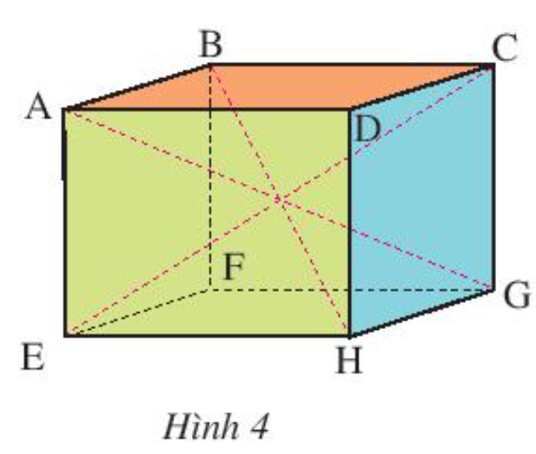
BÀI 1: HÌNH HỘP CHỮ NHẬT – HÌNH LẬP PHƯƠNG
Lời giải
Các góc ở đỉnh F là: góc BFE, góc BFG, góc EFG
Các đường chéo được vẽ trong hình là: BH, AG, CE.
Đường chéo chưa được vẽ là: DF
Notes:
Tvy2202-HVT-BienHoa

Slide 7
BÀI 1: HÌNH HỘP CHỮ NHẬT – HÌNH LẬP PHƯƠNG
Lời giải
AB = DC = EF = HG, mà DC = 5 cm => AB = 5 cm
AD = BC = FG = EH, mà AD = 8 cm => FG = 8 cm
AE = FB = DH = CG, mà DH = 6,5 cm => AE = 6,5 cm

Slide 8
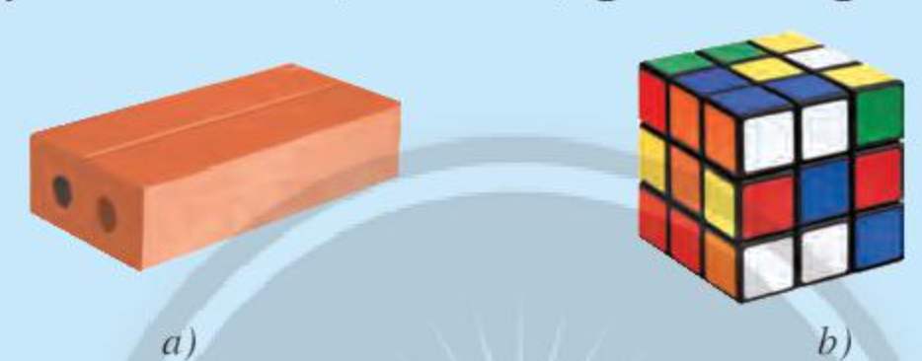
BÀI 1: HÌNH HỘP CHỮ NHẬT – HÌNH LẬP PHƯƠNG
HĐKP2: Vật nào sau đây có tất cả các mặt đều có dạng
hình vuông?

Slide 9
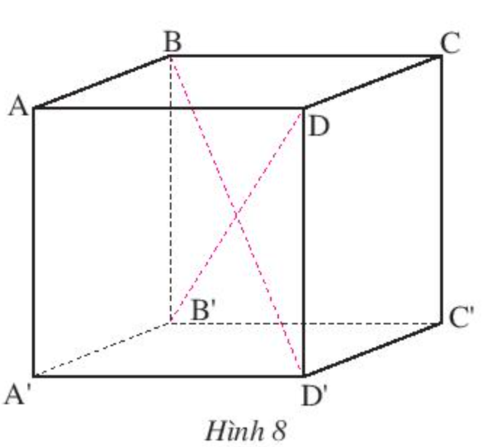
BÀI 1: HÌNH HỘP CHỮ NHẬT – HÌNH LẬP PHƯƠNG
Thực hành 3: Quan sát hình lập phương ABCD. A'B'CD’
có AB = 5 cm (Hình 8)
Tìm độ dài các cạnh BC, CC’.
Nêu các góc ở đỉnh
Nêu các đường chéo chưa được vẽ.
Vì hình lập phương có tất cả các cạnh bằng nhau ta có:
AB = BC = CD = AD = AA’ = BB’ = CC’ = DD’ = A’B’ = B’C’ = C’D’ = D’A’
Mà AB = 5 cm => BC = CC’ = 5cm
Các góc ở đỉnh C là: góc BCD, góc BCC’, góc DCC’
Các đường chéo chưa được vẽ là: AC’ , A’C

Slide 10
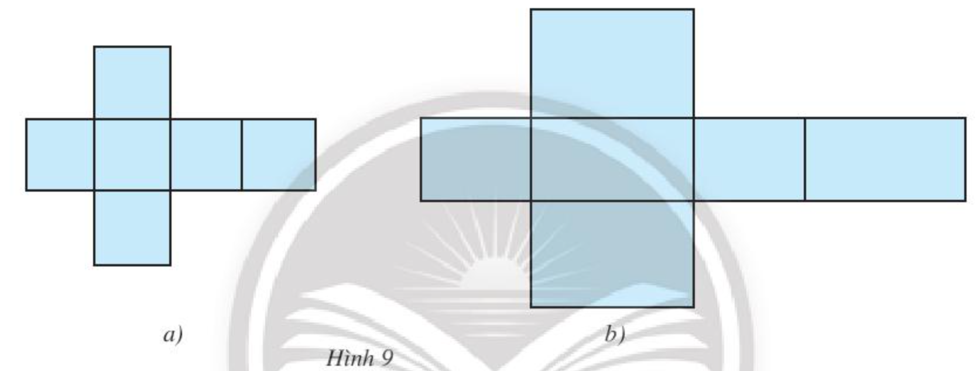
BÀI 1: HÌNH HỘP CHỮ NHẬT – HÌNH LẬP PHƯƠNG
Vận dụng.
Trong hai tấm bìa ở Hình 9, tấm nào gấp được hình hộp chữ nhật, tấm bìa nào gấp được hình lập phương?

Slide 11
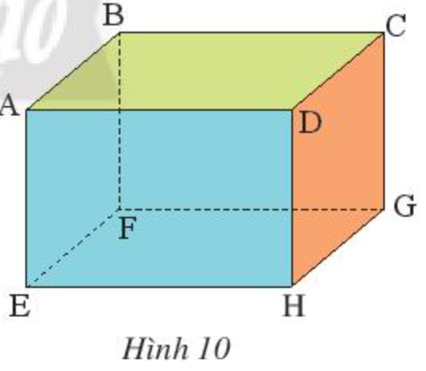
BÀI 1: HÌNH HỘP CHỮ NHẬT – HÌNH LẬP PHƯƠNG
Các cạnh của hình hộp chữ nhật ABCD.EFGH là:
AB; BC; CD; DA; AE; BF; CG; DH; EF; FG; GH; HE
Đường chéo của hình hộp chữ nhật ABCD.EFGH là: AG; BH; CE; DF
b) Các góc ở đỉnh B là: góc ABF; góc ABC ; góc CBF
Các góc ở đỉnh C là: góc BCD; góc DCG ; góc BCG
c) Những cạnh bằng nhau là:
AB = CD = EF = HG; BC = AD = FG = EH; AE = BF = CG = DH.

Slide 12
BÀI 1: HÌNH HỘP CHỮ NHẬT – HÌNH LẬP PHƯƠNG
Lời giải
a) Vì hình lập phương có tất cả các cạnh bằng nhau
=> EF = FG = GH = HE = EM = HQ = FN = GP = MN = NP = PQ = QM.
Mà MN = 3 cm => EF = NF = 3 cm
b) Các đường chéo của hình lập phương là: EP; FQ; HN; GM.

Slide 13
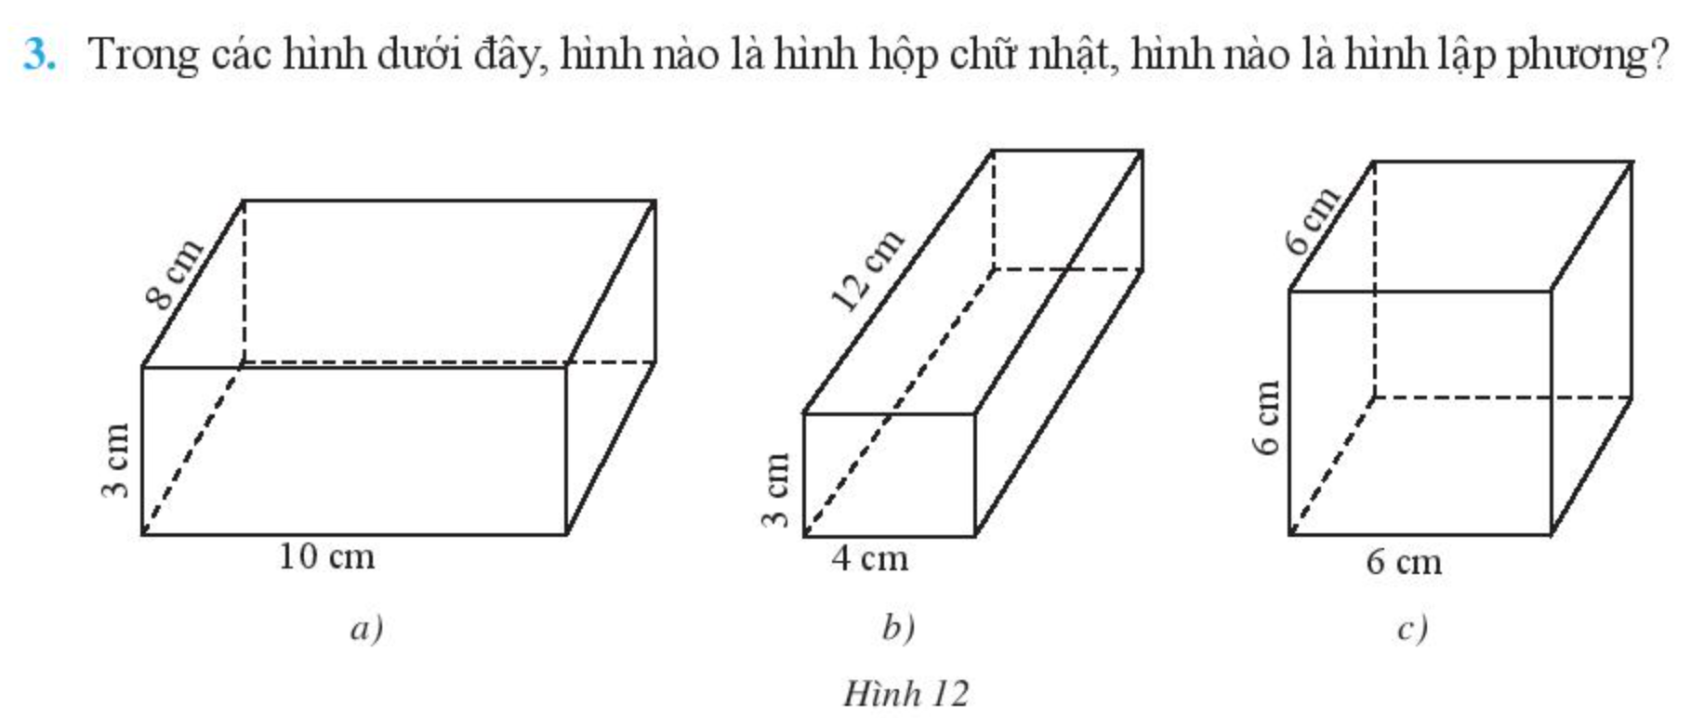
BÀI 1: HÌNH HỘP CHỮ NHẬT – HÌNH LẬP PHƯƠNG
Hình
hộp
chữ
nhật
Hình
hộp
chữ
nhật
Hình
lập
phương

Slide 14
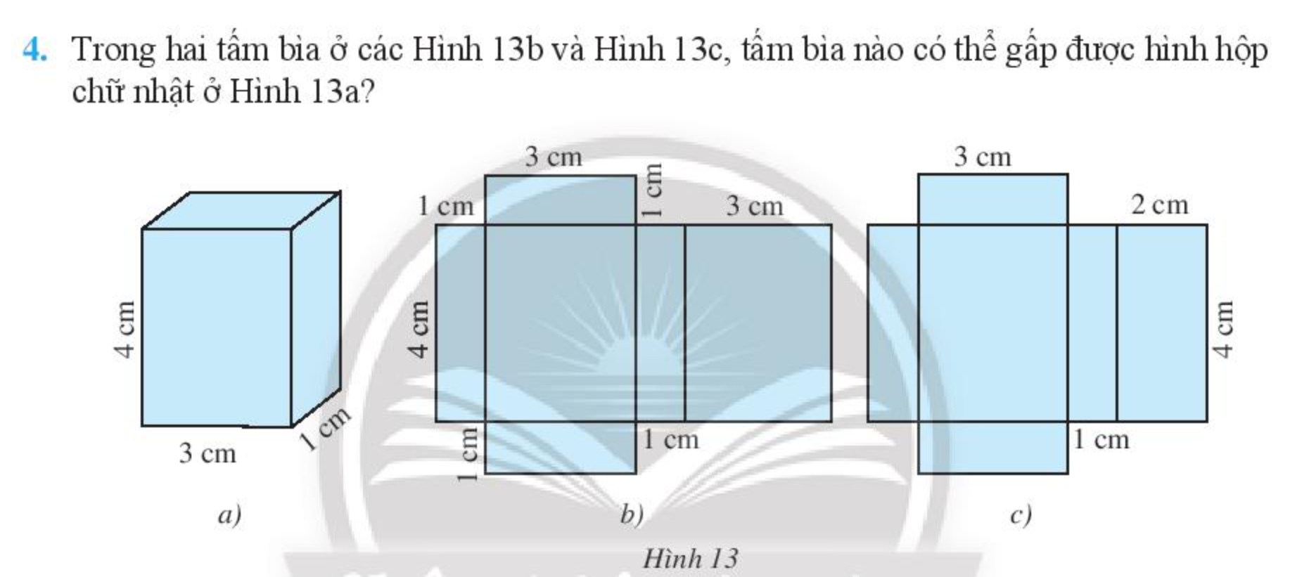
BÀI 1: HÌNH HỘP CHỮ NHẬT – HÌNH LẬP PHƯƠNG
Vì Hình hộp chữ nhật ở hình 13a có 6 mặt hình chữ nhật bao gồm: các mặt đối diện bằng nhau, kích thước các mặt là:
4 cm x 3 cm, 3 cm x 1 cm, 4 cm x 1 cm.

Slide 15
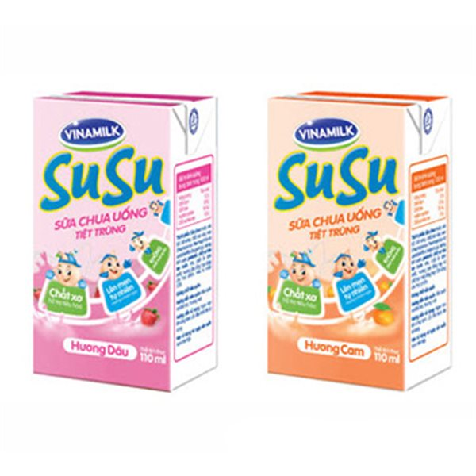
VẬN DỤNG
Câu 1. Trong các đồ vật sau, vật nào có hình dạng hộp chữ nhật?
A.
B.
C.
D. Cả A, B, C đều đúng
Notes:
Tvy2202-HVT-BienHoa

Slide 16
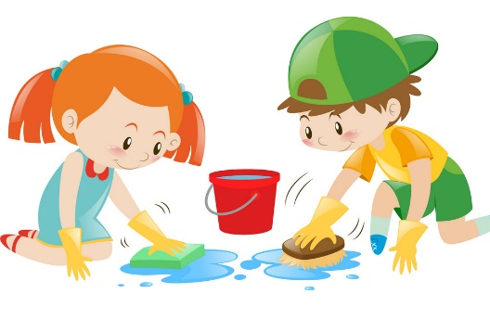
VẬN DỤNG
Câu 2. Khối rubic có dạng hình lập phương. Đúng hay Sai?
ĐÚNG
SAI
Notes:
Tvy2202-HVT-BienHoa

Slide 17
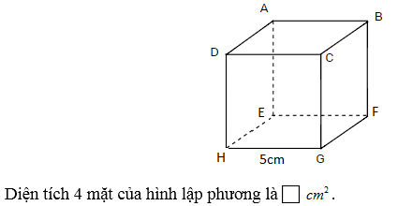
VẬN DỤNG
Câu 3.
A. 25
B. 50
C. 100
D. 80
Notes:
Tvy2202-HVT-BienHoa

Slide 18
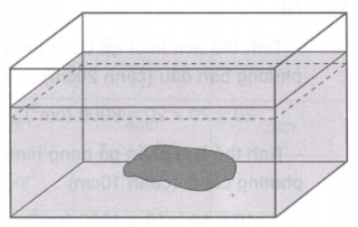
VẬN DỤNG
Câu 4. Một bể cá dạng hình hộp chữ nhật làm bằng kính (không có nắp) có chiều dài 80cm, chiều rộng 50cm, chiều cao 45cm.
Mực nước ban đầu trong bể cao 35cm.
a) Tính diện tích kính dùng để làm bể cá đó.
b) Người ta cho vào bể một hòn đá có thể tích 10dm³. Hỏi mực nước trong bể lúc này cao bao nhiêu xăng – ti-mét?
45cm
35cm
50cm
80cm
Notes:
Tvy2202-HVT-BienHoa

Slide 19
VẬN DỤNG
Câu 4. Lời giải:
Diện tích xung quanh bể là:
(80 + 50) . 2 . 45 = 11700 (cm²)
Diện tích đáy bể là:
80 . 50 = 4000 (cm²)
Diện tích kính dùng để làm bể cá đó:
11700 + 4000 = 15700 (cm²)
Đổi 10 dm³ = 10000 cm³
Thể tích nước dâng lên chính là thể tích hòn đá do đó thể tích nước dâng lên là: 10000 cm³
Mực nước dâng lên số xăng – ti - mét là: 10000 : (50 . 80) = 2,5 (cm)
Mực nước trong bể lúc này cao số xăng – ti - mét là: 2,5 + 35 = 37,5 (cm)
45cm
35cm
50cm
80cm
Notes:
Tvy2202-HVT-BienHoa

Slide 20
Giao việc về nhà
- Ghi nhớ kiến thức trong bài.
- Hoàn thành các bài tập 5, 6 (SGK-tr10)+ các bài tập trong SBT
- Chuẩn bị bài mới “ Bài 2. Diện tích xung quanh và thể tích của hình hộp chữ nhật, hình lập phương”.

